Slide 1


Slide 2






تعيين تلميذ(ة) للإجابة.
توجيهات و شرح التعليمات.
عرض فيديو.
المرور بين الصفوف للمساعدة و تصحيح الإنجازات.
عمل في ثنائيات.
نهاية الشريط، المرور إلى الشريحة الموالية.

Slide 3

تنظيم حصص الأسبوع التربوي الرابع
اليوم 4 -
اليوم1 -
افتتاح الحصة.
ورشة الكتابة: إنتاج كتابي – الحصة 3.
ورشة الكتابة : إنتاج كتابي - الحصة 4 .
افتتاح الحصة.
الأساليب.
الاستماع والتحدث.
اليوم 5 -
اليوم2 -
افتتاح الحصة.
قراءة : استثمار النص.
ورشة الكتابة : إنتاج كتابي - الحصة 5 .
افتتاح الحصة.
قراءة : التوقع والتحقق الفهم العام.
قراءة : تعلم استراتيجية الفهم.
اليوم 6 -
اليوم 3 -
افتتاح الحصة.
شكل و فهم.
القراءة الإثرائية.
افتتاح الحصة.
قراءة : استثمار الاستراتيجية.
ورشة الكتابة: التراكيب.
Révision
Lecture offerte

Slide 4





هيكلة حصة اليوم الخامس
- 01 النشاط الاعتيادي
الطلاقة
02- قراءة–ح4-
اًلنَّصُّ الشِّعْرِيُّ: قَصيدَةٌ لِوَطَني الْغالي(الحصة الرابعة)
استثمار النص
03- إنتاج كتابي – ح5-
كِتابَةُ نَصٍّ أُقَدِّمُ فيهِ مَعْلوماتٍ عَنْ نَفْسي.

Slide 5

عند نهاية الحصة
على الأقل % 80 من المتعلمين سيكونون قادرين على:
الإجابة عن أسئلة استثمار النص الشعري « قَصيدَةٌ لِوَطَني ٱلْغالي».
تصحيح الإنتاج الكتابي:كِتابَةُ نَصٍّ أُقَدِّمُ فيهِ مَعْلوماتٍ عَنْ نَفْسي.

Slide 6

افتتاح الحصة
افتتاح الحصة
الترحيب .
تدبير السلوك.
الطلاقة.

Slide 7

مرحبا بكم ، سننطلق في حصة اللغة العربية.
اختــتام الحــصة
إنتاج كتابي 5
قراءة ح4
افتتاح الحصة

Slide 8


قبل أن نبدأ حصة اليوم سأذكركم بشروط الحصول على نجمة السلوك الجيد.
في كل حصة سيفوز ثلاثة منكم بالنجمة
اختــتام الحــصة
إنتاج كتابي 5
قراءة ح4
افتتاح الحصة
أُناقِشُ إِجاباتي مَعَ زَميلي أَوْ زَميلَتي وَ أَتَعاوَنُ مَعَهُ.

Slide 9


ضعوا اللوحة والكراسة في القمطر.
اختــتام الحــصة
إنتاج كتابي 5
قراءة ح4
افتتاح الحصة

Slide 10
اختــتام الحــصة
إنتاج كتابي 5
قراءة ح4
افتتاح الحصة
في حصة اليوم، ستقومون بقراءة جملة وفقرة بدقة واسترسال.
اِنْسِجامٍ تامٍّ
اَلثَّقافاتِ
اَلتّاريخِ
عَرَفَ ٱلْمَغْرِبُ مُنْذُ ٱلْقِدَمِ تَعايُشاً
يَفْتَخِرُ ٱلْمَغارِبَةُ بِهَذا ٱلتَّنَوُّعِ ٱلَّذي يُغْني هُوِيَّتَهُمْ

Slide 11
اختــتام الحــصة
إنتاج كتابي 5
قراءة ح4
افتتاح الحصة
انتبهوا لقراءتي؛ سأعين من بينكم من سيقرأ بعدي.
اِنْسِجامٍ تامٍّ
اَلثَّقافاتِ
اَلتّاريخِ
عَرَفَ ٱلْمَغْرِبُ مُنْذُ ٱلْقِدَمِ تَعايُشاً
يَفْتَخِرُ ٱلْمَغارِبَةُ بِهَذا ٱلتَّنَوُّعِ ٱلَّذي يُغْني هُوِيَّتَهُمْ

Slide 12
اختــتام الحــصة
إنتاج كتابي 5
قراءة ح4
افتتاح الحصة
الآن، سأختار متعلمين للقراءة، يتناوب 3 متعلمين على القراءة (الفئة د)،
اِنْسِجامٍ تامٍّ
اَلثَّقافاتِ
اَلتّاريخِ
عَرَفَ ٱلْمَغْرِبُ مُنْذُ ٱلْقِدَمِ تَعايُشاً
يَفْتَخِرُ ٱلْمَغارِبَةُ بِهَذا ٱلتَّنَوُّعِ ٱلَّذي يُغْني هُوِيَّتَهُمْ

Slide 13
اختــتام الحــصة
إنتاج كتابي 5
قراءة ح4
افتتاح الحصة
استمعوا جيدا لقراءتي.
يَتَجَلّى حُبُّ الْمَغْرِبِيّ لِوَطَنِهِ عَبْرَ اُلتّاريخِ في تَضْحِياتِهِ اُلْمُتَواصِلَةِ مِنْ أَجْلِالدِفاعِ عَنْ أَرْضِهِ وَهُوِيَّتِهِ. وَقَدْ عَرَفَ الْمَغْرِبُ مُنْذُ اٌلْقِدَمِ تَعايُشاً فَريداً بَيْنَمُخْتَلِفِ اُلثَّقافاتِ وَاَلْأَدْياِن، فَكانَتِ الْمَساجِدُ وَالْكَنائِسُ وَالْمَعابِدُ اٌلْيَهودِيَّةُ مُتَجاوِرَةً في انْسِجامِ تامٍ. وَيَفْتَخِرُ اٌلْمَغارِبَةُ بِهَذا اٌلتَّنَوُعِ الَّذي يُغْني هُوِيَّنَهُمْ ، وَيُعَزِّزُ وَحْدَتَهُمْ، مُؤْمِنينَ بِأَنَّ الْإِخْتِلافَ نِعْمَةٌ وَلَيْسَ نِقْمَةً، مُجَسِدينَ بِذَلِكَقِيَمَ اٌلتَّسامُح وَالتَّعايُشِ ألَّتي تَأَصَّلَتْ في الْمُجْتَمَعِ اٌلْمَغْرِبِيّ عَبْرَ اُلْأَجْيالِ.

Slide 14
اختــتام الحــصة
إنتاج كتابي 5
قراءة ح4
افتتاح الحصة
الآن، من سمع اسمه يتقدم لقراءة النص مثلي. (3 متعلمين الفئة ج وب).
يَتَجَلّى حُبُّ الْمَغْرِبِيّ لِوَطَنِهِ عَبْرَ اُلتّاريخِ في تَضْحِياتِهِ اُلْمُتَواصِلَةِ مِنْ أَجْلِالدِفاعِ عَنْ أَرْضِهِ وَهُوِيَّتِهِ. وَقَدْ عَرَفَ الْمَغْرِبُ مُنْذُ اٌلْقِدَمِ تَعايُشاً فَريداً بَيْنَمُخْتَلِفِ اُلثَّقافاتِ وَاَلْأَدْياِن، فَكانَتِ الْمَساجِدُ وَالْكَنائِسُ وَالْمَعابِدُ اٌلْيَهودِيَّةُ مُتَجاوِرَةً في انْسِجامِ تامٍ. وَيَفْتَخِرُ اٌلْمَغارِبَةُ بِهَذا اٌلتَّنَوُعِ الَّذي يُغْني هُوِيَّنَهُمْ ، وَيُعَزِّزُ وَحْدَتَهُمْ، مُؤْمِنينَ بِأَنَّ الْإِخْتِلافَ نِعْمَةٌ وَلَيْسَ نِقْمَةً، مُجَسِدينَ بِذَلِكَقِيَمَ اٌلتَّسامُح وَالتَّعايُشِ ألَّتي تَأَصَّلَتْ في الْمُجْتَمَعِ اٌلْمَغْرِبِيّ عَبْرَ اُلْأَجْيالِ.

Slide 15
قراءة ــــ ح4
2
قراءة ـــــ ح4 ـــــ
قَصيدَةٌ لِوَطَني ٱلْغالي(الحصة الرابعة).
استثمار النص.

Slide 16

اختــتام الحــصة
إنتاج كتابي 5
قراءة ح4
افتتاح الحصة
تابعوا معي سأقرأ النص وبعدها سنجيب على مجموعة من الأسئلة.

Slide 17

اختــتام الحــصة
إنتاج كتابي 5
قراءة ح4
افتتاح الحصة
من يجيب عن السؤال: أُنْشِدُ ٱلْبَيْتَ ٱلَّذي يَتَناوَلُ ٱلثَّقافَةَ ٱلْعَرَبِيّةَ.
أُنْشِدُ ٱلْبَيْتَ ٱلَّذي يَتَناوَلُ ٱلثَّقافَةَ ٱلْعَرَبِيّةَ.

Slide 18

اختــتام الحــصة
إنتاج كتابي 5
قراءة ح4
افتتاح الحصة
هيا ننشد البيت جميعا.
أَنـا لَــيْسَ لــي بَـلَــدٌ سِــوى بَـلَـــدي عَـرَبِيَّــةٌ لُــغَــتـــي وَمِــنْ شِـيَـمــــي وَأَنـا ٱلْأَمـازيــغِـــــــيُّ مُــنْـتَـصِـــبــاً يــا مَــنْــبِـــتَ ٱلْأَحْـــرارِ يـــا سَــكَـناً أَنـــا مِــنْ بَــنــي حَــسّـــانَ رَاسِـخَةٌ عــانَــقْـــتُ ذاتَ مَــســيــــرَةٍ وَطَــناً يـــا مَـــشْــــرِقَ ٱلْأَنْـــوارِ مَـــغْــرِبَنا أَنــا وَحْـــدَوِيُّ ٱلـــنَّــبْـــضِ مُــعْـتَدِلٌ وعَــلــى هُــدَى ٱلتَّــوْحــيدِ يَــجْـمَعُنا |  | أنَـــا مَـغْـــرِبِـــيُّ ٱلــرُّوحِ وٱلــجَــسَـدِ أَنّــــي أَمُـــــدُّ إِلـــى ٱلسَّـــــلامِ يَـــدي فَـــوْقَ ٱلْجِــبـــــــالِ بِــهِـــمَّــةِ ٱلْأَسَـدِ فـيــهِ حَـــظِـــيــتُ بِـــأَكْــــرَمِ ٱلسَّــنَـدِ وَطَــنِــيَّـــتــي وَشْـــمــاً إِلــــى ٱلْأَبَــدِ فـــي خَــيْــمَـــةٍ شُــــــدَّتْ إلــى وَتَــدِ بِـــكَ نَـبْـلُـغُ ٱلْأَمْــجـــــــادَ فـي صُعُــدِ لِلْــعَــهْــــدِ راعٍ رايَــــتــــي بِـيَـــــدي إيــمـــانُــنــــا بِٱلْـــــواحِـــــدِ ٱلْأَحَــــدِ

Slide 19
اختــتام الحــصة
إنتاج كتابي 5
قراءة ح4
افتتاح الحصة
من يجيب عن السؤال:أُنْشِدُ ٱلْبَيْتَ ٱلَّذي يَتَناوَلُ ٱلثَّقافَةَ ٱلْأمازيغِيّةَ.
أُنْشِدُ ٱلْبَيْتَ ٱلَّذي يَتَناوَلُ ٱلثَّقافَةَ ٱلْأمازيغِيّةَ.

Slide 20
اختــتام الحــصة
إنتاج كتابي 5
قراءة ح4
افتتاح الحصة
هيا ننشد البيت جميعا
أَنـا لَــيْسَ لــي بَـلَــدٌ سِــوى بَـلَـــدي عَـرَبِيَّــةٌ لُــغَــتـــي وَمِــنْ شِـيَـمــــي وَأَنـا ٱلْأَمـازيــغِـــــــيُّ مُــنْـتَـصِـــبــاً يــا مَــنْــبِـــتَ ٱلْأَحْـــرارِ يـــا سَــكَـناً أَنـــا مِــنْ بَــنــي حَــسّـــانَ رَاسِـخَةٌ عــانَــقْـــتُ ذاتَ مَــســيــــرَةٍ وَطَــناً يـــا مَـــشْــــرِقَ ٱلْأَنْـــوارِ مَـــغْــرِبَنا أَنــا وَحْـــدَوِيُّ ٱلـــنَّــبْـــضِ مُــعْـتَدِلٌ وعَــلــى هُــدَى ٱلتَّــوْحــيدِ يَــجْـمَعُنا |  | أنَـــا مَـغْـــرِبِـــيُّ ٱلــرُّوحِ وٱلــجَــسَـدِ أَنّــــي أَمُـــــدُّ إِلـــى ٱلسَّـــــلامِ يَـــدي فَـــوْقَ ٱلْجِــبـــــــالِ بِــهِـــمَّــةِ ٱلْأَسَـدِ فـيــهِ حَـــظِـــيــتُ بِـــأَكْــــرَمِ ٱلسَّــنَـدِ وَطَــنِــيَّـــتــي وَشْـــمــاً إِلــــى ٱلْأَبَــدِ فـــي خَــيْــمَـــةٍ شُــــــدَّتْ إلــى وَتَــدِ بِـــكَ نَـبْـلُـغُ ٱلْأَمْــجـــــــادَ فـي صُعُــدِ لِلْــعَــهْــــدِ راعٍ رايَــــتــــي بِـيَـــــدي إيــمـــانُــنــــا بِٱلْـــــواحِـــــدِ ٱلْأَحَــــدِ

Slide 21
اختــتام الحــصة
إنتاج كتابي 5
قراءة ح4
افتتاح الحصة
من يجيب عن السؤال:أُنْشِدُ ٱلْبَيْتَ ٱلَّذي يَتَناوَلُ ٱلثَّقافَةَ ٱلصَّحْراوِيّةَ ٱلْحَسّانِيَّةَ.
أُنْشِدُ ٱلْبَيْتَ ٱلَّذي يَتَناوَلُ ٱلثَّقافَةَ ٱلصَّحْراوِيّةَ ٱلْحَسّانِيَّةَ.

Slide 22
اختــتام الحــصة
إنتاج كتابي 5
قراءة ح4
افتتاح الحصة
هيا ننشد البيت جميعا
أَنـا لَــيْسَ لــي بَـلَــدٌ سِــوى بَـلَـــدي عَـرَبِيَّــةٌ لُــغَــتـــي وَمِــنْ شِـيَـمــــي وَأَنـا ٱلْأَمـازيــغِـــــــيُّ مُــنْـتَـصِـــبــاً يــا مَــنْــبِـــتَ ٱلْأَحْـــرارِ يـــا سَــكَـناً أَنـــا مِــنْ بَــنــي حَــسّـــانَ رَاسِـخَةٌ عــانَــقْـــتُ ذاتَ مَــســيــــرَةٍ وَطَــناً يـــا مَـــشْــــرِقَ ٱلْأَنْـــوارِ مَـــغْــرِبَنا أَنــا وَحْـــدَوِيُّ ٱلـــنَّــبْـــضِ مُــعْـتَدِلٌ وعَــلــى هُــدَى ٱلتَّــوْحــيدِ يَــجْـمَعُنا |  | أنَـــا مَـغْـــرِبِـــيُّ ٱلــرُّوحِ وٱلــجَــسَـدِ أَنّــــي أَمُـــــدُّ إِلـــى ٱلسَّـــــلامِ يَـــدي فَـــوْقَ ٱلْجِــبـــــــالِ بِــهِـــمَّــةِ ٱلْأَسَـدِ فـيــهِ حَـــظِـــيــتُ بِـــأَكْــــرَمِ ٱلسَّــنَـدِ وَطَــنِــيَّـــتــي وَشْـــمــاً إِلــــى ٱلْأَبَــدِ فـــي خَــيْــمَـــةٍ شُــــــدَّتْ إلــى وَتَــدِ بِـــكَ نَـبْـلُـغُ ٱلْأَمْــجـــــــادَ فـي صُعُــدِ لِلْــعَــهْــــدِ راعٍ رايَــــتــــي بِـيَـــــدي إيــمـــانُــنــــا بِٱلْـــــواحِـــــدِ ٱلْأَحَــــدِ

Slide 23
اختــتام الحــصة
إنتاج كتابي 5
قراءة ح4
افتتاح الحصة
من يجيب عن السؤال: أُنْشِدُ ٱلْبَيْتَ ٱلَّذي يَتَناوَلُ حَدَثَ «ٱلْمَسيرَةِ ٱلْخَضْراءِ».
أُنْشِدُ ٱلْبَيْتَ ٱلَّذي يَتَناوَلُ حَدَثَ «ٱلْمَسيرَةِ ٱلْخَضْراءِ».

Slide 24
اختــتام الحــصة
إنتاج كتابي 5
قراءة ح4
افتتاح الحصة
هيا ننشد البيت جميعا.
أَنـا لَــيْسَ لــي بَـلَــدٌ سِــوى بَـلَـــدي عَـرَبِيَّــةٌ لُــغَــتـــي وَمِــنْ شِـيَـمــــي وَأَنـا ٱلْأَمـازيــغِـــــــيُّ مُــنْـتَـصِـــبــاً يــا مَــنْــبِـــتَ ٱلْأَحْـــرارِ يـــا سَــكَـناً أَنـــا مِــنْ بَــنــي حَــسّـــانَ رَاسِـخَةٌ عــانَــقْـــتُ ذاتَ مَــســيــــرَةٍ وَطَــناً يـــا مَـــشْــــرِقَ ٱلْأَنْـــوارِ مَـــغْــرِبَنا أَنــا وَحْـــدَوِيُّ ٱلـــنَّــبْـــضِ مُــعْـتَدِلٌ وعَــلــى هُــدَى ٱلتَّــوْحــيدِ يَــجْـمَعُنا |  | أنَـــا مَـغْـــرِبِـــيُّ ٱلــرُّوحِ وٱلــجَــسَـدِ أَنّــــي أَمُـــــدُّ إِلـــى ٱلسَّـــــلامِ يَـــدي فَـــوْقَ ٱلْجِــبـــــــالِ بِــهِـــمَّــةِ ٱلْأَسَـدِ فـيــهِ حَـــظِـــيــتُ بِـــأَكْــــرَمِ ٱلسَّــنَـدِ وَطَــنِــيَّـــتــي وَشْـــمــاً إِلــــى ٱلْأَبَــدِ فـــي خَــيْــمَـــةٍ شُــــــدَّتْ إلــى وَتَــدِ بِـــكَ نَـبْـلُـغُ ٱلْأَمْــجـــــــادَ فـي صُعُــدِ لِلْــعَــهْــــدِ راعٍ رايَــــتــــي بِـيَـــــدي إيــمـــانُــنــــا بِٱلْـــــواحِـــــدِ ٱلْأَحَــــدِ

Slide 25
اختــتام الحــصة
إنتاج كتابي 5
قراءة ح4
افتتاح الحصة
من ينشد أبيات قصيدة «وطني الغالي»؟

Slide 26
اختــتام الحــصة
إنتاج كتابي 5
قراءة ح4
افتتاح الحصة
الآن، خذوا الكراسة، من يقرأ القصيدة قراءة شعرية محترما قواعد الإيقاع؟
تناوب 7 متعلمين على قراءة النص، مع التركيز على الفئة التي تحتاج للدعم.
لا | نعم
 |  | - هَلْ كان ٱلصَّوْتُ مَسْموعاً وَ واضِحاً؟
 |  | - هَلْ كانتِ ٱلْقِراءَةُ مُعَبِّرَةً عَنِ ٱلشُّعورِ بِٱلْفَخْرِ وَٱلْاِعْتِزازِ؟
 |  | - هَلْ تَمَّتْ قِراءَةُ كُلِّ شَطْرٍ بِشَكْلٍ مُسْتَرْسَلٍ؟
 |  | - هَلْ تَمَّ ٱحْتِرامُ قَواعِدِ ٱلْإيقاعِ ٱلشِّعْرِيِّ؟

Slide 27
اختــتام الحــصة
إنتاج كتابي 5
قراءة ح4
افتتاح الحصة
أُحَدِّدُ رَقْمَ ٱلْبَيْتِ ٱلَّذي يُوافِقُ ٱلْمَعْنى ٱلتّالي:
فيكَ يا بَلَدي تُشْرِقُ أَنْوارُ ٱلْعُقولِ وَٱلْأَجْسادِ،
وَبِكَ نُدْرِكُ أَرْفَعَ ٱلنَّجاحاتِ وَنُواصِلُ ٱلرُّقِيَّ.

Slide 28
اختــتام الحــصة
إنتاج كتابي 5
قراءة ح4
افتتاح الحصة
أحسنتم.
أَنـا لَــيْسَ لــي بَـلَــدٌ سِــوى بَـلَـــدي عَـرَبِيَّــةٌ لُــغَــتـــي وَمِــنْ شِـيَـمــــي وَأَنـا ٱلْأَمـازيــغِـــــــيُّ مُــنْـتَـصِـــبــاً يــا مَــنْــبِـــتَ ٱلْأَحْـــرارِ يـــا سَــكَـناً أَنـــا مِــنْ بَــنــي حَــسّـــانَ رَاسِـخَةٌ عــانَــقْـــتُ ذاتَ مَــســيــــرَةٍ وَطَــناً يـــا مَـــشْــــرِقَ ٱلْأَنْـــوارِ مَـــغْــرِبَنا أَنــا وَحْـــدَوِيُّ ٱلـــنَّــبْـــضِ مُــعْـتَدِلٌ وعَــلــى هُــدَى ٱلتَّــوْحــيدِ يَــجْـمَعُنا |  | أنَـــا مَـغْـــرِبِـــيُّ ٱلــرُّوحِ وٱلــجَــسَـدِ أَنّــــي أَمُـــــدُّ إِلـــى ٱلسَّـــــلامِ يَـــدي فَـــوْقَ ٱلْجِــبـــــــالِ بِــهِـــمَّــةِ ٱلْأَسَـدِ فـيــهِ حَـــظِـــيــتُ بِـــأَكْــــرَمِ ٱلسَّــنَـدِ وَطَــنِــيَّـــتــي وَشْـــمــاً إِلــــى ٱلْأَبَــدِ فـــي خَــيْــمَـــةٍ شُــــــدَّتْ إلــى وَتَــدِ بِـــكَ نَـبْـلُـغُ ٱلْأَمْــجـــــــادَ فـي صُعُــدِ لِلْــعَــهْــــدِ راعٍ رايَــــتــــي بِـيَـــــدي إيــمـــانُــنــــا بِٱلْـــــواحِـــــدِ ٱلْأَحَــــدِ

Slide 29
اختــتام الحــصة
إنتاج كتابي 5
قراءة ح4
افتتاح الحصة
وَصَفَ ٱلشّاعِرُ ٱلْمَغْرِبَ بِعِدَّةِ صِفاتٍ، مِثْلَ: بَلَدُ ٱلْحُرِّيَّةِ، كَما جاءَ في ٱلْبَيْتِ:
فـيــهِ حَـــظِـــيــتُ بِـــأَكْــــرَمِ ٱلسَّــنَـدِ
يــا مَــنْــبِـــتَ ٱلْأَحْـــرارِ يـــا سَــكَـناً

Slide 30
اختــتام الحــصة
إنتاج كتابي 5
قراءة ح4
افتتاح الحصة
استخرجوا صِفاتٍ أُخْرى أَوْحَتْ بِها ٱلْقَصيدَةُ.
أَنـا لَــيْسَ لــي بَـلَــدٌ سِــوى بَـلَـــدي عَـرَبِيَّــةٌ لُــغَــتـــي وَمِــنْ شِـيَـمــــي وَأَنـا ٱلْأَمـازيــغِـــــــيُّ مُــنْـتَـصِـــبــاً يــا مَــنْــبِـــتَ ٱلْأَحْـــرارِ يـــا سَــكَـناً أَنـــا مِــنْ بَــنــي حَــسّـــانَ رَاسِـخَةٌ عــانَــقْـــتُ ذاتَ مَــســيــــرَةٍ وَطَــناً يـــا مَـــشْــــرِقَ ٱلْأَنْـــوارِ مَـــغْــرِبَنا أَنــا وَحْـــدَوِيُّ ٱلـــنَّــبْـــضِ مُــعْـتَدِلٌ وعَــلــى هُــدَى ٱلتَّــوْحــيدِ يَــجْـمَعُنا |  | أنَـــا مَـغْـــرِبِـــيُّ ٱلــرُّوحِ وٱلــجَــسَـدِ أَنّــــي أَمُـــــدُّ إِلـــى ٱلسَّـــــلامِ يَـــدي فَـــوْقَ ٱلْجِــبـــــــالِ بِــهِـــمَّــةِ ٱلْأَسَـدِ فـيــهِ حَـــظِـــيــتُ بِـــأَكْــــرَمِ ٱلسَّــنَـدِ وَطَــنِــيَّـــتــي وَشْـــمــاً إِلــــى ٱلْأَبَــدِ فـــي خَــيْــمَـــةٍ شُــــــدَّتْ إلــى وَتَــدِ بِـــكَ نَـبْـلُـغُ ٱلْأَمْــجـــــــادَ فـي صُعُــدِ لِلْــعَــهْــــدِ راعٍ رايَــــتــــي بِـيَـــــدي إيــمـــانُــنــــا بِٱلْـــــواحِـــــدِ ٱلْأَحَــــدِ

Slide 31
اختــتام الحــصة
إنتاج كتابي 5
قراءة ح4
افتتاح الحصة
أحسنتم.
أَنـا لَــيْسَ لــي بَـلَــدٌ سِــوى بَـلَـــدي عَـرَبِيَّــةٌ لُــغَــتـــي وَمِــنْ شِـيَـمــــي وَأَنـا ٱلْأَمـازيــغِـــــــيُّ مُــنْـتَـصِـــبــاً يــا مَــنْــبِـــتَ ٱلْأَحْـــرارِ يـــا سَــكَـناً أَنـــا مِــنْ بَــنــي حَــسّـــانَ رَاسِـخَةٌ عــانَــقْـــتُ ذاتَ مَــســيــــرَةٍ وَطَــناً يـــا مَـــشْــــرِقَ ٱلْأَنْـــوارِ مَـــغْــرِبَنا أَنــا وَحْـــدَوِيُّ ٱلـــنَّــبْـــضِ مُــعْـتَدِلٌ وعَــلــى هُــدَى ٱلتَّــوْحــيدِ يَــجْـمَعُنا |  | أنَـــا مَـغْـــرِبِـــيُّ ٱلــرُّوحِ وٱلــجَــسَـدِ أَنّــــي أَمُـــــدُّ إِلـــى ٱلسَّـــــلامِ يَـــدي فَـــوْقَ ٱلْجِــبـــــــالِ بِــهِـــمَّــةِ ٱلْأَسَـدِ فـيــهِ حَـــظِـــيــتُ بِـــأَكْــــرَمِ ٱلسَّــنَـدِ وَطَــنِــيَّـــتــي وَشْـــمــاً إِلــــى ٱلْأَبَــدِ فـــي خَــيْــمَـــةٍ شُــــــدَّتْ إلــى وَتَــدِ بِـــكَ نَـبْـلُـغُ ٱلْأَمْــجـــــــادَ فـي صُعُــدِ لِلْــعَــهْــــدِ راعٍ رايَــــتــــي بِـيَـــــدي إيــمـــانُــنــــا بِٱلْـــــواحِـــــدِ ٱلْأَحَــــدِ
اَلْمَغْرِبُ بَلدُ ٱلسَّلامِ، بَلَدُ ٱلْحُرِّيَّةِ، بَلَدُ ٱلْأَنْـــوارِ، بَلَدُ ٱلْأَمْجادِ.

Slide 32
اختــتام الحــصة
إنتاج كتابي 5
قراءة ح4
افتتاح الحصة
انتبهوا، سأقرأ لكم التعليمة.
تَحْفَلُ ٱلْقَصيدةُ بِٱلْعَديدِ مِنَ ٱلصُّوَرِ ٱلشِّعْرِيَّةِ، مِثْلَ:
اَلصورَةُ ٱلشِّعْرِيَةُ | اَلْمَعْنى
ومِنْ شِيَمِي أَنِّي أَمُدُّ إلى ٱلسَّلامِ يَدِي | أَنا ٱٓلْمَغْرِبُيُّ أُحِبُّ ٱلسَّلام

Slide 33
اختــتام الحــصة
إنتاج كتابي 5
قراءة ح4
افتتاح الحصة
ابحثوا عن الصور الشعرية في القصيدة.
أُتْمِمُ ٱلْجَدْوَلَ ٱلتّالي بِٱلْأَبْياتِ ٱلشِّعْرِيَّةِ مِنَ ٱلْقَصيدةِ:
اَلْبَيْتُ ٱلشِّعْرِيُّ | اَلْمَعْنى
 | أَنا ٱلْمَغْرِبِيُّ أَقِفُ فَخْراً وَاعْتِزازاً بِهُوِيَّتي
 | قَلْبي يَدُقُّ اعْتِزازاً بِوَحْدَةِ وَطَني
 | أَصونُ عَلَمَ بِلادي وَأَحْفَظُهُ

Slide 34
اختــتام الحــصة
إنتاج كتابي 5
قراءة ح4
افتتاح الحصة
صححوا
أُتْمِمُ ٱلْجَدْوَلَ ٱلتّالي بِٱلْأَبْياتِ ٱلشِّعْرِيَّةِ مِنَ ٱلْقَصيدةِ:
اَلْبَيْتُ ٱلشِّعْرِيُّ | اَلْمَعْنى
وَأَنـا ٱلْأَمـازيــغِــيُّ مُــنْـتَـصِــبــاً | أَنا ٱلْمَغْرِبِيُّ أَقِفُ فَخْراً وَاعْتِزازاً بِهُوِيَّتي
أَنــا وَحْـــدَوِيُّ ٱلنَّبْـضِ مُــعْـتَدِلٌ | قَلْبي يَدُقُّ اعْتِزازاً بِوَحْدَةِ وَطَني
لِلْــعَــهْــدِ راعٍ رايَـتـي بِـيَـــــدي | أَصونُ عَلَمَ بِلادي وَأَحْفَظُهُ

Slide 35
اختــتام الحــصة
إنتاج كتابي 5
قراءة ح4
افتتاح الحصة
من يجيب عن السؤال:ما ٱلْقيمَةُ ٱلَّتي تُرَوِّجُ لَها ٱلْقصيدةُ؟
ما ٱلْقيمَةُ ٱلَّتي تُرَوِّجُ لَها ٱلْقصيدةُ؟

Slide 36
اختــتام الحــصة
إنتاج كتابي 5
قراءة ح4
افتتاح الحصة
من يجيب عن السؤال:ما هُوَ شُعورُكَ بَعْدَ قِراءَةِ وَفَهْمِ وَتَذَوُّقِ هَذِهِ ٱلْقصيدةِ؟
ما هُوَ شُعورُكَ بَعْدَ قِراءَةِ وَفَهْمِ وَتَذَوُّقِ هَذِهِ ٱلْقصيدةِ؟

Slide 37
اختــتام الحــصة
إنتاج كتابي 5
قراءة ح4
افتتاح الحصة
أَخْتارُ ٱلْبَيْتَ ٱلَّذي أَعْجَبَني أَكْثَرَ بِجَمالِ تَرْكيبِهِ وَتَعْبيرِهِ.
أَخْتارُ ٱلْبَيْتَ ٱلَّذي أَعْجَبَني أَكْثَرَ بِجَمالِ تَرْكيبِهِ وَتَعْبيرِهِ.

Slide 38
إنتاج كتابي ــــ ح5
3
كِتابَةُ نَصٍّ أُقَدِّمُ فيهِ مَعْلوماتٍ عَنْ نَفْسي.

Slide 39

اختــتام الحــصة
إنتاج كتابي 5
قراءة ح4
افتتاح الحصة
الآن، سنبدأ حصة الإنتاج الكتابي، ستخصص هذه الحصة لتصحيح إنجازاتكم. خذوا الدفاتر.
  أُعيدُ كِتابَةَ ٱلْفَقْرَةِ ٱلَّتي أَنْتَجْتُها بِدونِ أَخْطاءٍ.

Slide 40

اختــتام الحــصة
إنتاج كتابي 5
قراءة ح4
افتتاح الحصة
سأعين بعض المتعلمين لقراءة إنتاجاتهم، وسنصححها بشكل جماعي على السبورة.

Slide 41

اختــتام الحــصة
إنتاج كتابي 5
قراءة ح4
افتتاح الحصة
الآن، كل واحد منكم يصحح إنتاجه بناء على طبيعة الأخطاء المرصودة.
سأمر بين الصفوف لتقديم المساعدة.

Slide 42
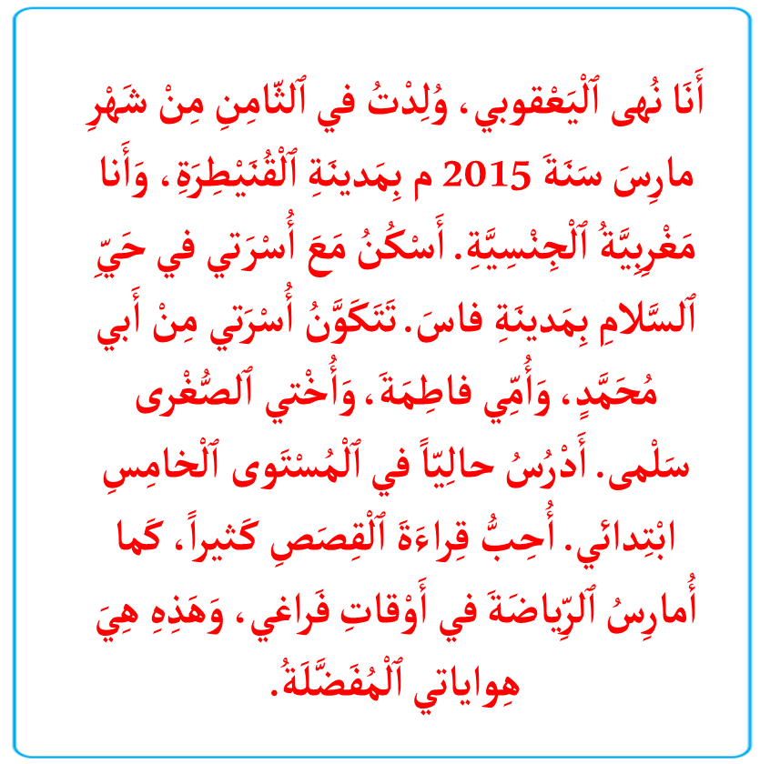
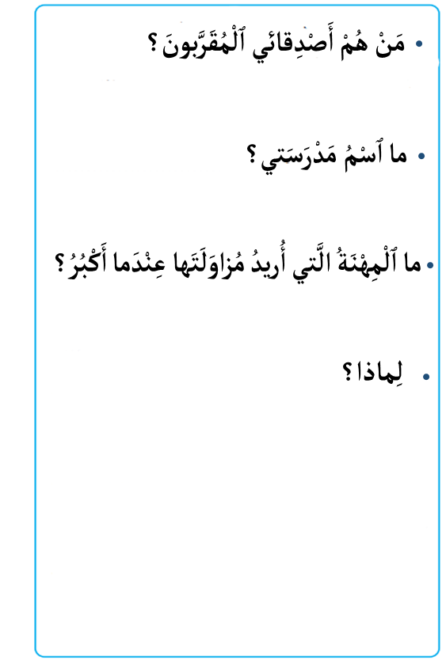
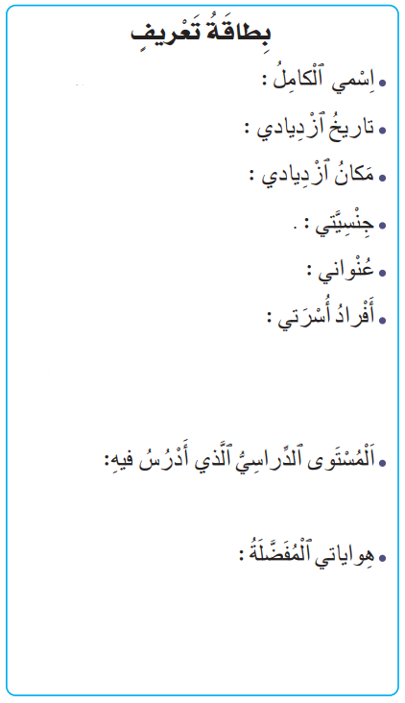
اختــتام الحــصة
إنتاج كتابي 5
قراءة ح4
افتتاح الحصة
الآن، لنبنِ معا نموذجا للتصحيح على السبورة.
2- أُحَوِّلُ مُعْطَياتِ ٱلْبِطاقَةِ لِنَصٍّ مُنْسَجِمٍ.
1- أَمْلَأُ ٱلْبِطاقَةَ ٱلتَّعْريفِيَّةَ

Slide 43


اختــتام الحــصة
إنتاج كتابي 5
قراءة ح4
افتتاح الحصة
أحسنتم. خذوا كراساتكم على ص 51 ، أعيدوا كتابة الفقرة.

Slide 44
اختــتام الحــصة
إنتاج كتابي 5
قراءة ح4
افتتاح الحصة
أَتَعاوَنُ مَعَ زُمَلائي لِكِتابَةِ نَموذَجٍ لِنَصٍّ أُقَدِّمُ فيهِ مَعْلوماتٍ عَنْ تِلْميذٍ
  أَتَعاوَنُ مَعَ زُمَلائي لِكِتابَةِ نَموذَجٍ لِنَصٍّ أُقَدِّمُ فيهِ مَعْلوماتٍ عَنْ تِلْميذٍ
  ..............................................................................................................................................................
  .............................................................................................................................................................
  .............................................................................................................................................................
  .............................................................................................................................................................
  .............................................................................................................................................................
  .............................................................................................................................................................
  .............................................................................................................................................................
  .............................................................................................................................................................
  .............................................................................................................................................................
  .............................................................................................................................................................
  .............................................................................................................................................................
  .............................................................................................................................................................

Slide 45

اختــتام الحــصة
ماذا تعلمتم اليوم؟
اَلْواجِبُ ٱلْمَنْزِلِيُّ

Slide 46
ماذا تعلمتم اليوم؟
اختــتام الحــصة
إنتاج كتابي ح5
قراءة ح4
افتتاح الحصة
في هَذِهِ ٱلْحِصَّةِ
تَدَرَّبْتُ عَلى كِتابَةِ نَصٍّ أُقَدِّمُ فيهِ مَعْلوماتٍ عَنْ تِلْميذٍ.
أَجَبْتُ عَنْ أَسْئِلَةِٱسْتِثْمارِ ٱلنَّصِّ ٱلشِّعْرِيِّ "قَصيدَةٌ لِوَطَني ٱلْغالي"

Slide 47

اختــتام الحــصة
إنتاج كتابي ح5
قراءة ح4
افتتاح الحصة
خذوا دفاتر المنزل، سجلوا الواجب المنزلي.
أَكْتُبُ ٱلْقَصيدَةَ بِخَطٍّ جَميلٍ في وَرَقَةٍ، وَأُرْفِقُها بِرَسْمٍ مُلائِمٍ.
وَطَني ٱلٌغالي
أَنـا لَــيْسَ لــي بَـلَــدٌ سِــوى بَـلَـــدي عَـرَبِيَّــةٌ لُــغَــتـــي وَمِــنْ شِـيَـمــــي وَأَنـا ٱلْأَمـازيــغِـــــــيُّ مُــنْـتَـصِـــبــاً يــا مَــنْــبِـــتَ ٱلْأَحْـــرارِ يـــا سَــكَـناً أَنـــا مِــنْ بَــنــي حَــسّـــانَ رَاسِـخَةٌ عــانَــقْـــتُ ذاتَ مَــســيــــرَةٍ وَطَــناً يـــا مَـــشْــــرِقَ ٱلْأَنْـــوارِ مَـــغْــرِبَنا أَنــا وَحْـــدَوِيُّ ٱلـــنَّــبْـــضِ مُــعْـتَدِلٌ وعَــلــى هُــدَى ٱلتَّــوْحــيدِ يَــجْـمَعُنا |  | أنَـــا مَـغْـــرِبِـــيُّ ٱلــرُّوحِ وٱلــجَــسَـدِ أَنّــــي أَمُـــــدُّ إِلـــى ٱلسَّـــــلامِ يَـــدي فَـــوْقَ ٱلْجِــبـــــــالِ بِــهِـــمَّــةِ ٱلْأَسَـدِ فـيــهِ حَـــظِـــيــتُ بِـــأَكْــــرَمِ ٱلسَّــنَـدِ وَطَــنِــيَّـــتــي وَشْـــمــاً إِلــــى ٱلْأَبَــدِ فـــي خَــيْــمَـــةٍ شُــــــدَّتْ إلــى وَتَــدِ بِـــكَ نَـبْـلُـغُ ٱلْأَمْــجـــــــادَ فـي صُعُــدِ لِلْــعَــهْــــدِ راعٍ رايَــــتــــي بِـيَـــــدي إيــمـــانُــنــــا بِٱلْـــــواحِـــــدِ ٱلْأَحَــــدِ

Slide 48


وقت النجمة. الفائز بنجمة المشاركة بهدوء هو (هي) صديقكم (صديقتكم)....... صفقوا له (لها).
يسجل الأستاذ اسم الفائز على لائحة. (يمكن أن تكون اللائحة معروضة على أحد جدران الفصل).
اختــتام الحــصة
إنتاج كتابي ح5
قراءة ح4
افتتاح الحصة

Slide 49


Slide 50
بناء على إنجازات المتعلمين خلال الممارسة المستقلة
ما تقديرك لنسبة التحكم في هدف الدرس؟
تسجل النسبة على صفحة اليوم من مذكرة الأستاذ.

